Slide 1


PENERAPAN ALGORITMA MACHINE LEARNING UNTUK DETEKSI ANOMALI DALAM AUDIT SISTEM INFORMASI
DI LINGKUNGAN UNIVERSITAS ISLAM DARUL ULUM
Muhammad Izzudin Farhans

Slide 2
Formulasi atau perumusan permasalahan untuk menjawab Research Gap dari penelitian terdahulu
Permasalahan Utama:
Bagaimana algoritma machine learning dapat diterapkan secara efektif untuk mendeteksi anomali dalam audit sistem informasi di lingkungan Universitas Islam Darul Ulum sehingga dapat meningkatkan keamanan dan integritas data?

Slide 3
Permasalahan Khusus:
Algoritma machine learning mana yang paling tepat untuk diterapkan dalam konteks deteksi anomali pada sistem informasi UNISDA, dengan mempertimbangkan jenis data dan karakteristik serangan yang mungkin terjadi?
Bagaimana cara mengevaluasi kinerja model machine learning yang telah dikembangkan dalam mendeteksi berbagai jenis anomali, seperti serangan intrusi, akses tidak sah, dan perubahan data yang tidak wajar?
Faktor-faktor apa saja yang mempengaruhi akurasi dan efisiensi model machine learning dalam mendeteksi anomali pada sistem informasi UNISDA?

Slide 4
Research Gap
Penelitian Terdahulu: Mayoritas penelitian terdahulu fokus pada deteksi anomali dalam jaringan komputer secara umum, belum spesifik pada audit sistem informasi di lingkungan pendidikan seperti UNISDA.
Jenis Data: Penelitian ini perlu mempertimbangkan jenis data yang spesifik pada sistem informasi UNISDA, seperti data akademik, keuangan, dan administrasi.

Slide 5
Algoritma: Perlu dilakukan perbandingan kinerja berbagai algoritma machine learning untuk menemukan algoritma yang paling cocok dengan karakteristik data UNISDA.
Evaluasi: Perlu dikembangkan metrik evaluasi yang komprehensif untuk mengukur kinerja model machine learning dalam mendeteksi berbagai jenis anomali.

Slide 6


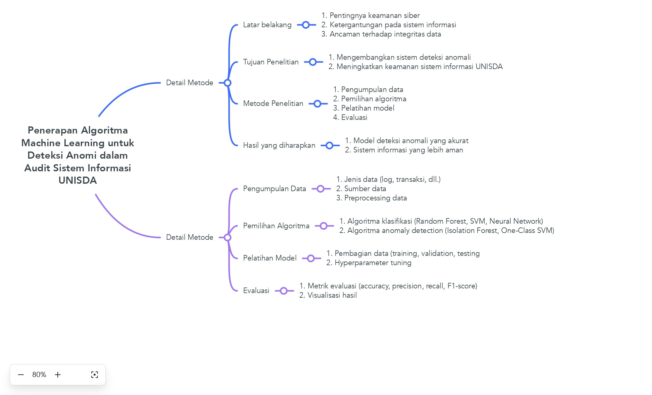
Mind Mapping

Slide 7
Metode yg diusulkan dan Rencana Metrik Pengujian yg digunakan
1. Systematic Literature Review (SLR):
Menyusun data dari jurnal nasional dan internasional yang relevan.
Fokus pada metode machine learning dalam deteksi anomali dan tata kelola berbasis COBIT 5.
Tahapan SLR: pencarian jurnal, evaluasi kualitas, ekstraksi data, dan analisis sintesis.
2. Eksperimen Algoritma Machine Learning:
Dataset: Data riwayat dari sistem audit Universitas (jika tersedia) atau dataset open-source untuk deteksi anomali.
Algoritma: Supervised Learning: Random Forest, SVM
Unsupervised Learning: DBSCAN, K-Means
Ensemble Models: Bagging, Boosting

Slide 8


Rencana Metrik Pengujian
Akurasi (Accuracy): Seberapa baik model mendeteksi anomali vs. non-anomali.
Precision: Kemampuan model menghindari false positive
Recall: Kemampuan mendeteksi semua kasus anomali yang benar.
F1-Score: Kombinasi dari precision dan recall.
ROC-AUC Curve: Evaluasi performa model secara keseluruhan

Slide 9

THANK YOU!

